Slide 2
Tiết 4
Các số đến 99

Slide 3
 | Chục | Đơn vị | Viết số | Đọc số
2
4
24
Hai mươi tư
3
5
35
Ba mươi lăm
7
1
71
Bảy mươi mốt
8
9
89
Tám mươi chín

Slide 4
20, 21, 22, 23, 24, 25, 26, 27, 28, 29,
30, 31, 32, 33, 34, 35, 36, 37, 38, 39,
40, 41, 42, 43, 44, 45, 46, 47, 48, 49,
50, 51, 52, 53, 54, 55, 56, 57, 58, 59,

Slide 5
60, 61, 62, 63, 64, 65, 66, 67, 68, 69,
70, 71, 72, 73, 74, 75, 76, 77, 78, 79,
80, 81, 82, 83, 84, 85, 86, 87, 88, 89,
90, 91, 92, 93, 94, 95, 96, 97, 98, 99.

Slide 6
20, 21, 22, 23, 24, 25, 26, 27, 28, 29,
30, 31, 32, 33, 34, 35, 36, 37, 38, 39,
40, 41, 42, 43, 44, 45, 46, 47, 48, 49,
50, 51, 52, 53, 54, 55, 56, 57, 58, 59,
60, 61, 62, 63, 64, 65, 66, 67, 68, 69,
70, 71, 72, 73, 74, 75, 76, 77, 78, 79,
80, 81, 82, 83, 84, 85, 86, 87, 88, 89,
90, 91, 92, 93, 94, 95, 96, 97, 98, 99.

Slide 7
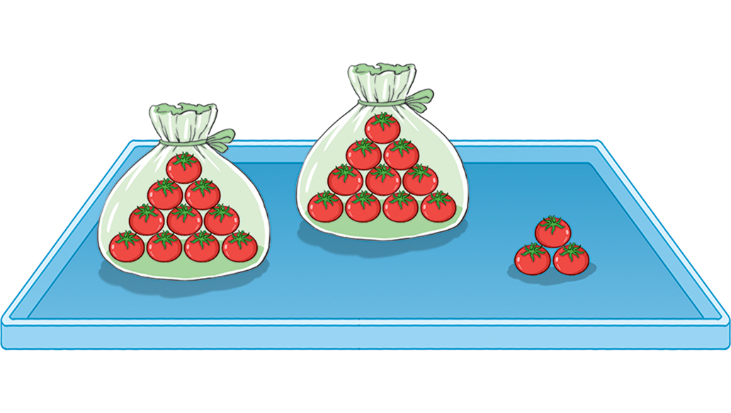
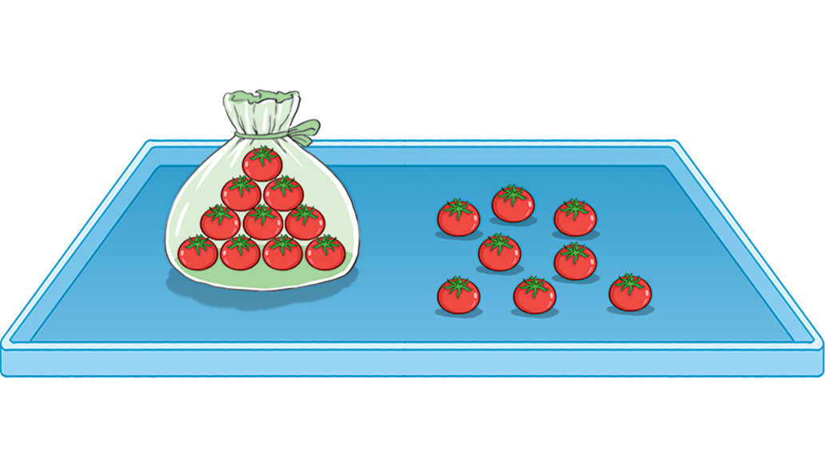
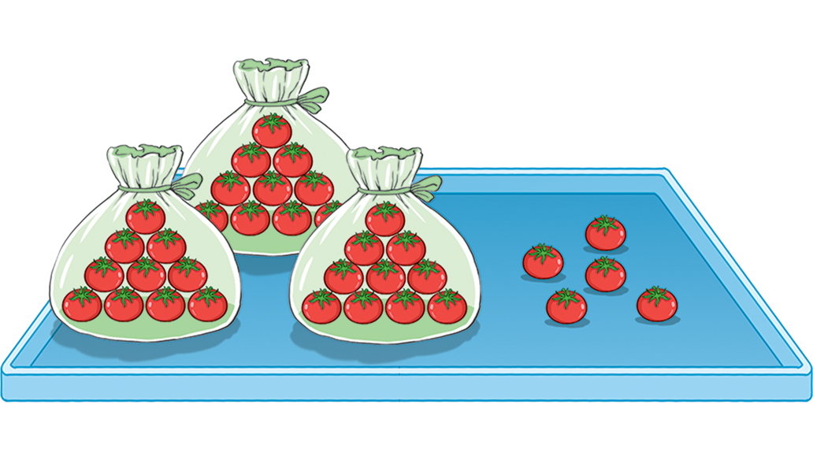
23 gồm 2 chục và 3 đơn vị
… gồm 1 chục và 8 đơn vị
… gồm … chục và 5 đơn vị
18
35
3

Slide 8
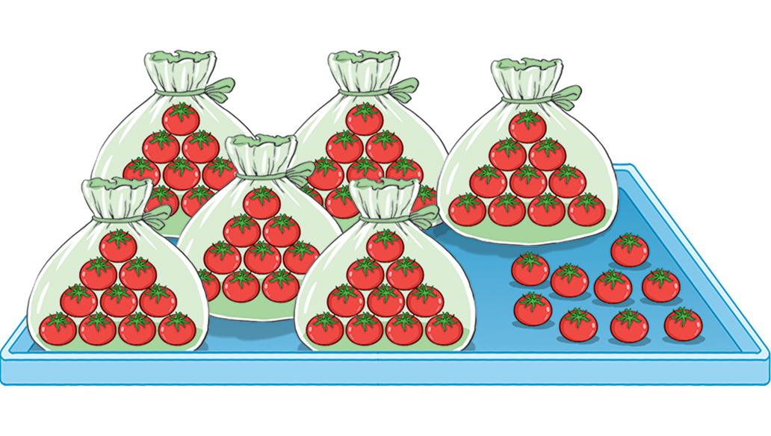
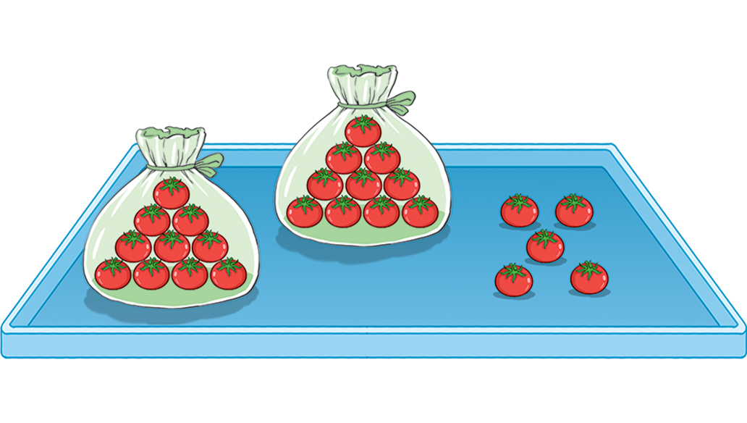
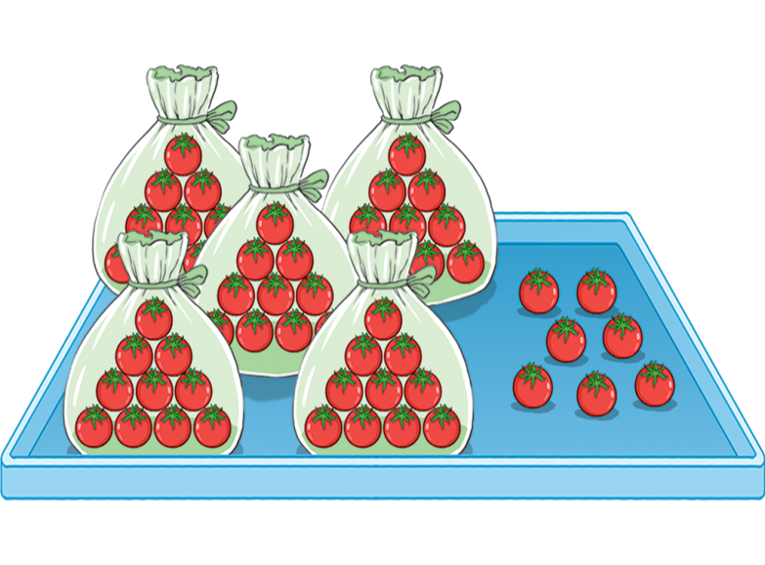
… gồm 6 chục và … đơn vị
69
9
… gồm .. chục và .. đơn vị
57
5
7
… gồm .. chục và đơn vị
25
2
5

Slide 9
18
13
17
15
21
26
29
24
25
97
98
93
94
95

